Slide 1
Proces šíření nákaz v populaci
doc. MUDr. Lidmila Hamplová PhD.

Slide 2
Epidemiologie infekčních onemocnění
Proces šíření nákaz v populaci (epidemický proces)
Předpokladem procesu šíření nákaz v lidské či zvířecí populaci je existence 3 souvisejících článků :
Zdroj nákazy
Cesty přenosu
Vnímavý organizmus
Přerušení tohoto řetězce v některém jeho článku vede k zabránění šíření nákazy.

Slide 3
Epidemiologie infekčních onemocnění
Patogenita – schopnost vyvolat onemocnění.
Virulence – vyjádření stupně patogenity.
Invazivita – schopnost průniku do tkání.
Toxicita – schopnost produkce toxinů.
Infekční dávka – potřebné množství původců k vyvolání onemocnění.
inaparentní – asymptomatická infekce
aparentní – manifestní infekce
Manifestnost – podíl aparentních případů.
Kontagiozita – nakažlivost.

Slide 4
Proces šíření nákaz
  Zdroj nákazy
  je člověk nebo zvíře, přechovávající a většinou i vylučující infekční agens,v jehož organizmu původce nákazy přežívá, množí se a je schopen se dále šířit na další jedince
Původci nákaz: Metazoa (motolice, tasemnice, hlístice)
Protozoa (bičíkovci, kořenonožci, výtrusovci)
Fungi
Bakterie (+ rickettsie, chlamydie, mykoplazmata)
Viry
Priony, nekompletní viry
člověk může být zdrojem nákazy
na konci inkubační doby
v průběhu onemocnění ať již zjevného (manifestního) nebo bezpříznakového - inaparentního, asymptomatického)
v rekonvalescenci
Zdrojem nákazy může být i nosič, v jehož organizmu se původce nákazy udržuje a který jej vylučuje, aniž by sám měl klinické příznaky onemocnění.

Slide 5
Proces šíření nákaz
Přenos původce nákazy
může být přímý nepřímý
Přenos přímý
se uskutečňuje přímým kontaktem zdroje nákazy s vnímavým jedincem
přenos nákazy kapénkovou infekcí na krátkou vzdálenost
přenos nákazy při pohlavním styku
transplacentární přenos
přenos kousnutím zvířete
přenos kontaminovanýma rukama (časté HCAI)

Slide 6
Proces šíření nákaz
Přenos nepřímý
je uskutečňován nepřímo
vzduchem (respirační nákazy)
vodou a potravinami (alimentární nákazy)
prostřednictvím přenašečů (klíště, krev sající hmyz - transmisivní nákazy)
kontaminovanými předměty
(kontaminovanými jehlami, injekčními stříkačkami, předměty osobní potřeby)
kontaminovaným prostředím (půda, klimatizační zařízení apod.)

Slide 7
Proces šíření nákaz
Vnímavý jedinec
(člověk nebo zvíře, které nemá ochranné protilátky vůči konkrétnímu původci infekčního onemocnění)
pronikne - li infekční agens schopné vyvolat onemocnění do vnímavého jedince, může dojít ke vzniku onemocnění. Původce nákazy musí mít schopnost vstoupit do hostitele, proniknout sliznicemi, množit se v tkáních, paralyzovat obranné mechanizmy a poškozovat hostitele.
Nespecifická imunita
Zánětlivé pochody
Fagocytóza
Interferon
Komplementový systém
Specifická imunita
Pasivní získaná přirozeně
Pasivní získaná uměle
Aktivní získaná přirozeně
Aktivní získaná uměle
Průběh onemocnění závisí na
velikosti infekční dávky
(množství mikroorganizmů, které pronikly do hostitele)
patogenitě mikroorganizmu (schopnosti vyvolat onemocnění)
invazivitě mikroorganizmu (schopnosti proniknout do tkání hostitele)
virulenci mikroorganizmu (míře patogenity)

Slide 8
Formy výskytu nákaz
Sporadický výskyt - výskyt ojedinělých onemocnění bez vzájemné epidemiologické souvislosti
Epidemický výskyt - výskyt onemocnění, které výrazně převyšuje výskyt určité nákazy v dané geografické oblasti
  Epidemie explozivní (typické pro alimentární nákazy) – krátká inkubační doba, velké množství případů
  onemocnění např. stafylokoková enterotoxikóza
  Epidemie protrahované (postupně se šířící – delší inkubační doba, např. epidemie infekční hepatitidy typu A)
Pandemický výskyt – výskyt určitého infekčního onemocnění na území více států, kontinentů (infekce covidem 19, chřipka, AIDS)
Endemický výskyt - dlouhodobě přetrvávající výskyt určité nákazy či infekčního agens v dané geografické oblasti (klíšťová encefalitis, malárie)

Slide 9
Formy výskytu nákaz
Právní předpisy v epidemiologii
Zákon – 258/2000 Sb. o ochraně veřejného zdraví, novelizován 2021
Zákon č. 94/2021 Sb., o mimořádných opatřeních při epidemii onemocnění COVID-19 Znám též jako „pandemický zákon“
Vyhláška – 537/2006 Sb.,o očkování proti přenosným nemocem, řada novelizací a doplňků
Vyhláška 306/2012 Sb. o podmínkách předcházení vzniku a šíření infekčních onemocnění a o hygienických požadavcích na provoz zdravotnických zařízení a vybraných zařízení sociálních služeb
(novela vyhláška 244/2017 Sb.)
(novela vyhláška 334/2023 Sb.)
Vyhláška č. 389/2023 Sb. o systému epidemiologické bdělosti pro vybraná infekční onemocnění
Metodické opatření, pokyn – prevence virového zánětu jater

Slide 10
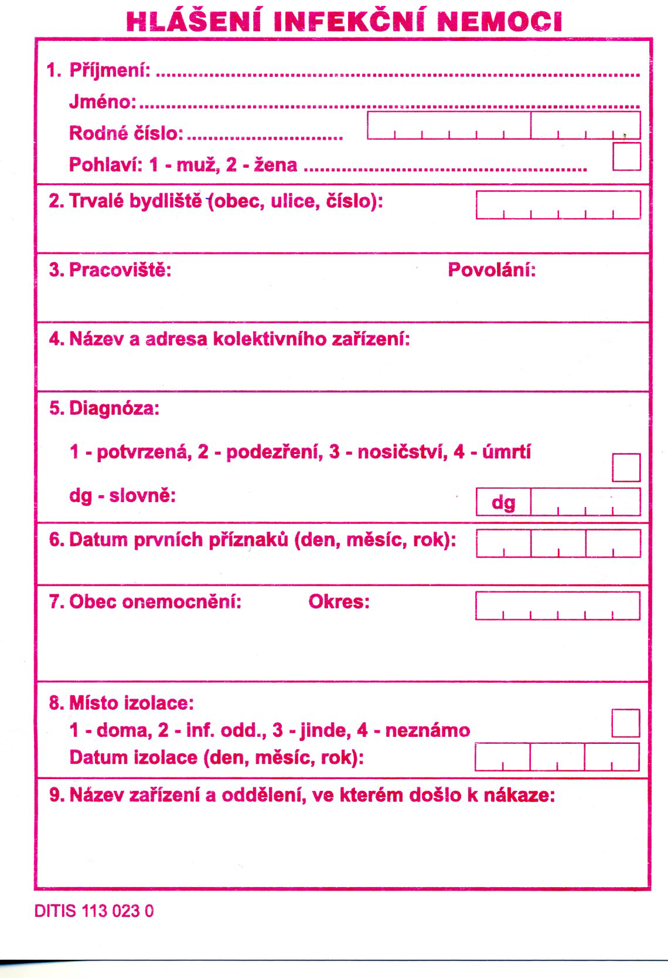
Hlášení infekčních nemocí

Slide 11
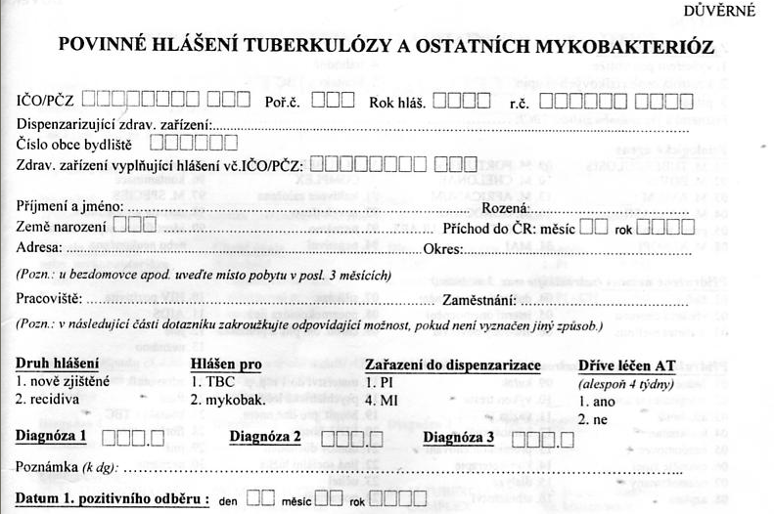

Slide 12
Eliminace
trvalé územní přerušení procesu šíření nákazy. Výskyt je omezen na sporadická, často zavlečená onemocnění.
Spalničky, zarděnky, záškrt,
Eradikace
stav celkového vymýcení patologického agens, a tedy i nemoci
Variola 1980, poliomyelitída, v budoucnu spalničky, VHB…

Slide 13
Předpoklady pro úspěšnou eradikaci
Původcem je exogenní nikoli endogenní agens, nejlépe antigenně stabilní
Jediným hostitelem a „rezervoárem“ dané nákazy člověk
Je k dispozici prostředek pro účinné přerušení přenosu
Je možná účinná detekce případů
Nemoc musí být závažná
Musí být zajištěny zdroje finanční, administrativní, lidské

Slide 14
Alimentární nákazy
Alimentární nákazy představují celosvětově závažný zdravotnický a ekonomický problém a jejich potlačování tvoří významný podíl protiepidemické činnosti
Etiologie alimentárních nákaz - pestrá (bakterie, viry, prvoci, červi)
Zdroj nákazy - člověk nebo zvíře
Charakteristika - vstup původců nákazy do organizmu zažívacím traktem a výstup stolicí či močí
Cesty přenosu - přímo znečištěnýma rukama nebo nepřímo kontaminovanými potravinami, mlékem, vodou
Výskyt - sporadicky i epidemicky v průběhu celého roku s maximem v letních měsících
K epidemiím dochází při porušení zásad hygieny obecné a komunální a hygieny výživy zejména při závadách ve veřejném zásobení vodou, při nedodržování hygienických zásad a technologických norem při hromadné výrobě potravin nebo při přípravě, uchovávání a podávání stravy.
Dominantní příznaky – zvracení, průjem

Slide 15
Alimentární nákazy
Příklady alimentárních nákaz
dle původce
bakteriálních - břišní tyfus, paratyfy, kampylobakteriózy, salmonelózy, bacilární úplavice, cholera
alimentárních toxikóz – stafylokoková enterotoxikóza, botulizmus
virových – virová hepatitida typu A, E, přenosná dětská obrna (poliomyelitis)
protozoálních – amébová úplavice
helmintózy – teniázy (onemocnění způsobená tasemnicemi), askaridóza (onemocnění způsobené škrkavkami), enterobióza (onemocnění způsobené roupy)

Slide 16
Respirační nákazy
Respirační nákazy představují nejpočetnější skupinu nákaz
Etiologie respiračních nákaz - pestrá (bakterie, viry)
Zdroj nákazy - člověk nebo zvíře
Charakteristika - vstup původců nákazy do organizmu dýchacím traktem a výstup sekrety dýchacích cest
Cesty přenosu - kapénkovou infekcí, sekrety kontaminovanými předměty, prádlem, hračkami
Výskyt - sporadicky i epidemicky v průběhu celého roku s maximem v zimních měsících (chřipka)
Při šíření těchto nákaz hrají značnou roli sociální podmínky – kolektivizace od útlého dětství, špatná výměna vzduchu, u profesionálních nákaz vznik infekčního aerosolu- časté HCAI.
Dominantní příznaky – postižení horních a dolních cest dýchacích, u dětských exantematických nákaz vyrážka

Slide 17
Respirační nákazy
Příklady respiračních nákaz
dle původce
bakteriálních – tuberkulóza, záškrt, streptokokové nákazy (angína, spála, růže, impetigo), dávivý kašel, meningokoková onemocnění,
virových – spalničky, zarděnky, plané neštovice, příušnice, chřipka, infekční mononukleóza, infekce covidem 19)

Slide 18
Transmisivní nákazy
Transmisivní nákazy neboli nákazy přenášené členovci tvoří skupinu nákaz vysoce závislou na ekologických faktorech vnějšího prostředí. Přenašeči patří buď do třídy hmyzu nebo do řádu roztočů (klíšťata).
Jde o aktivní přenos, kdy se v organizmu přenašečů původci nákazy pomnožují nebo dokonce prodělávají část svého vývoje.
Člověk je buď nutným článkem v procesu šíření těchto nákaz
(např. u malárie) nebo je jen náhodným, slepým článkem
(klíšťová encefalitis).
Transmisivní nákazy s přírodní ohniskovostí – vyskytují se pouze v přesně vymezených přírodních podmínkách
(klíšťová encefalitis, tularemie, mor, žlutá zimnice, dengue)
Etiologie transmisivních nákaz - pestrá (bakterie, viry, prvoci)
Zdroj nákazy - člověk nebo zvíře
Cesty přenosu - prostřednictvím přenašečů - vektorů (komáři, klíšťata, vši, blechy)

Slide 19
Transmisivní nákazy
Příklady transmisivních nákaz
malárie (přenašeč komár)
skvrnitý tyfus (přenašeč veš šatní)
lymeská borrelióza (přenašeč klíště, krev sající hmyz)
klíšťová encefalitis (přenašeč klíště)
žlutá zimnice (přenašeč komár)
mor (přenašeč blechy)
tularémie

Slide 20
Antropo
zoonózy
Antropozoonózy jsou onemocnění původně zvířat přenosná na člověka, často se jedná o velmi závažná infekční onemocnění se špatnou prognózou.
Etiologie antropozoonóz - pestrá (bakterie, viry)
Zdroj nákazy - zvíře
Cesty přenosu - kontaktem (pokousáním) nebo perorálně (požitím)
Příklady antropozoonóz
vzteklina (původce - virus vztekliny, zdroj nákazy - lišky, psi, kočky, vlci, netopýři) ČR – Lyssa free area
leptospiróza (Weilova nemoc, blaťácká horečka)
toxoplazmóza
listerióza

Slide 21
Kontaktní nákazy
Kontaktní nákazy jsou onemocnění, kdy vstupní branou infekce je poraněná kůže a sliznice event. neporušená sliznice pohlavních orgánů (pohlavní nákazy).
Příklady kontaktních nákaz
tetanus
anaerobní traumatózy
svrab (parazitární nákazy)
venerické nákazy (syfilis, kapavka, trichomoniáza, chlamydiové nákazy apod.)

